Slide 1
Dreslersche Halle
Sachstand Rückbau
Stand 12.06.2018

Slide 2
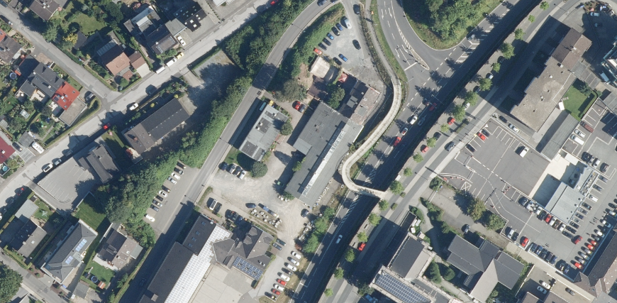
Sachstand Dreslersche Halle
In Vorbereitung des Rückbaus der Dreslerschen Halle wurden an verschiedenen Stellen in und am Gebäude Proben der Bausubstanz genommen, um diese auf mögliche Schadstoffbelastung zu untersuchen.

Slide 3
Sachstand Dreslersche Halle
In unterschiedlichen Baustoffen wurden Schadstoffe gefunden. Im Einzelnen sind dies:
- PAK (polyzyklische aromatische Kohlenwasserstoffe) in der Dacheindeckung (Teerpappe)
- Asbest und PCB im Fensterkitt der Außenfenster Hallenteil
- Asbest im Außenputz, festgestellt an einem Probenahmepunkt
- Das Abbruchmaterial des Betons (Bodenplatte, Wände und Decken) ist in die Zuordnungsklasse gem. LAGA >Z2 einzustufen und kann somit nicht wiederverwertet werden.

Slide 4
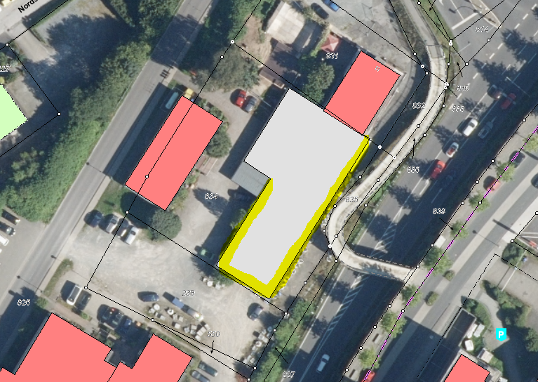
Sachstand Dreslersche Halle
Um die Flächen der Asbestbelastung eingrenzen zu können, hat der Fachgutachter im Anschluss erneut Proben in diversen Putzen genommen. Das Ergebnis dieser Beprobung zeigt, dass Asbest nur im Außenputz der alten Halle zu finden ist.
Alle sonstigen Putze (Innenputze, Putze am Anbau) sind unbelastet.

Slide 5
Sachstand Dreslersche Halle
Erstellung eines Rückbau- und Entsorgungskonzepts, das die weitere Vorgehensweise beschreibt. Hier ist insbesondere die Beschreibung der Durchführung der Schadstoffbeseitigung sowie das Aufzeigen möglicher Entsorgungswege wichtig. Für die Erteilung einer Abbruchgenehmigung ist dieses Rückbau- und Entsorgungskonzept erforderlich.
Vor allem der Asbestfund im Außenputz wird zu einer Bauverzögerung und einer Kostensteigerung führen. Der Putz muss vor dem eigentlichen Rückbau entfernt werden.
Der belastete Fensterkitt kann ohne größeren Aufwand vor dem Ausbau der Fenster entfernt werden.
Die Dachhaut ist vor dem Rückbau der Halle zu separieren.
Eine Quantifizierung der Mehrkosten und des zeitlichen Verzuges ist erst nach Vorlage des Rückbau- und Entsorgungskonzeptes möglich.
Die Verwaltung wird erneut berichten.

